Slide 1
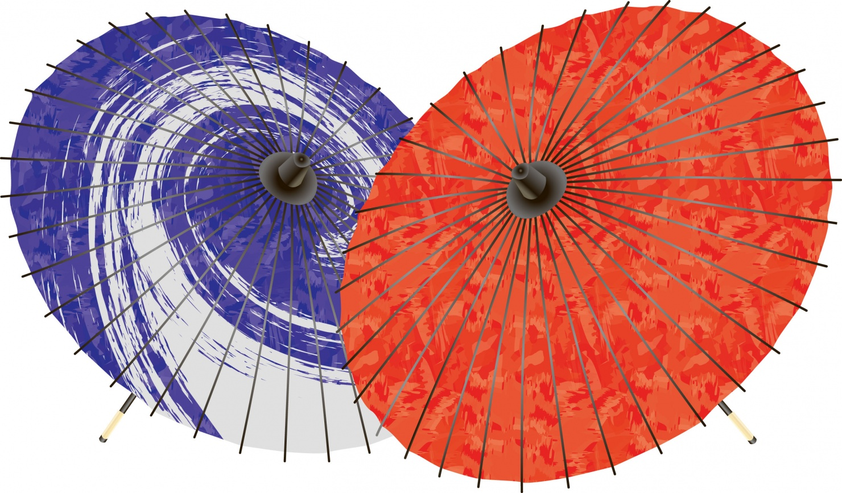
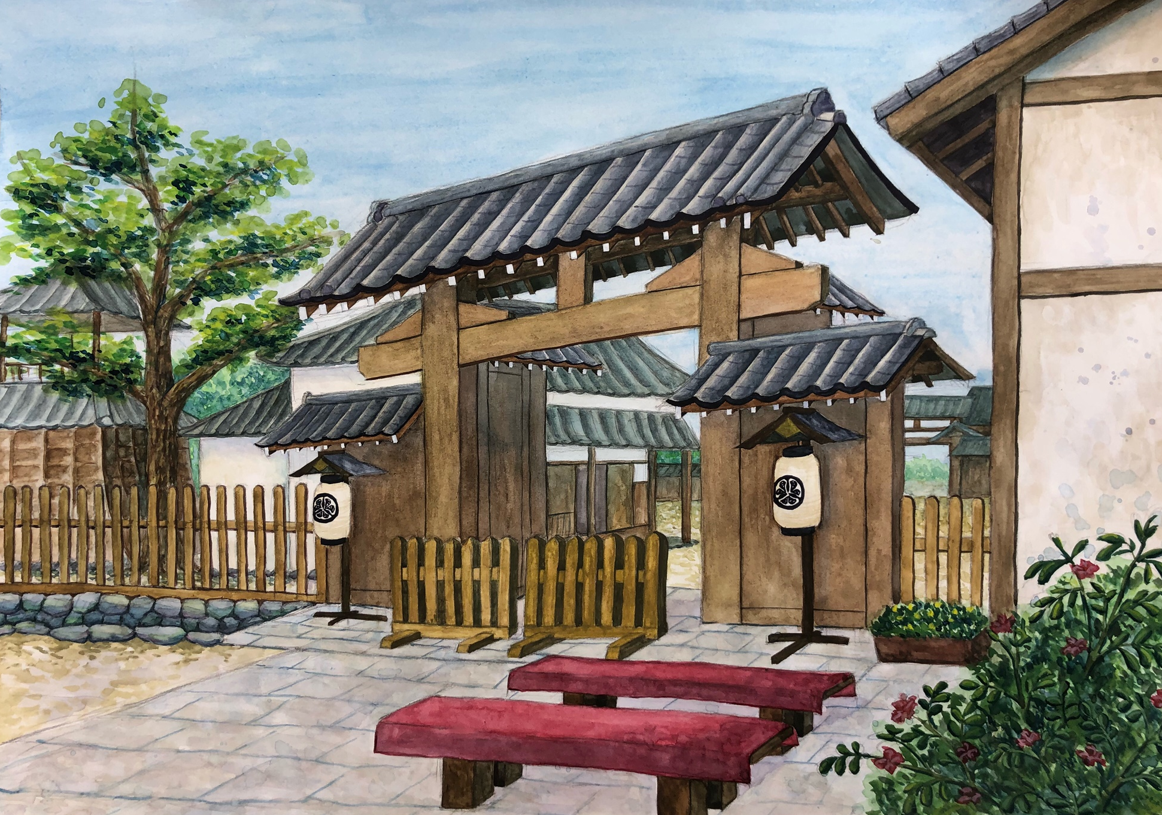
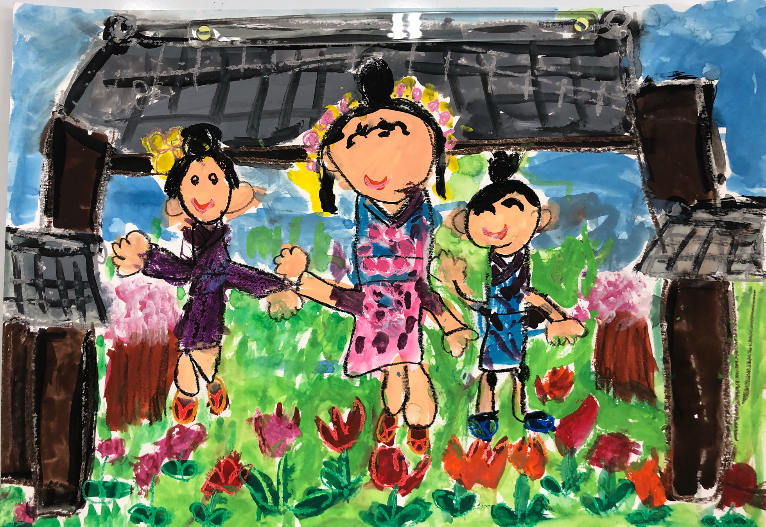
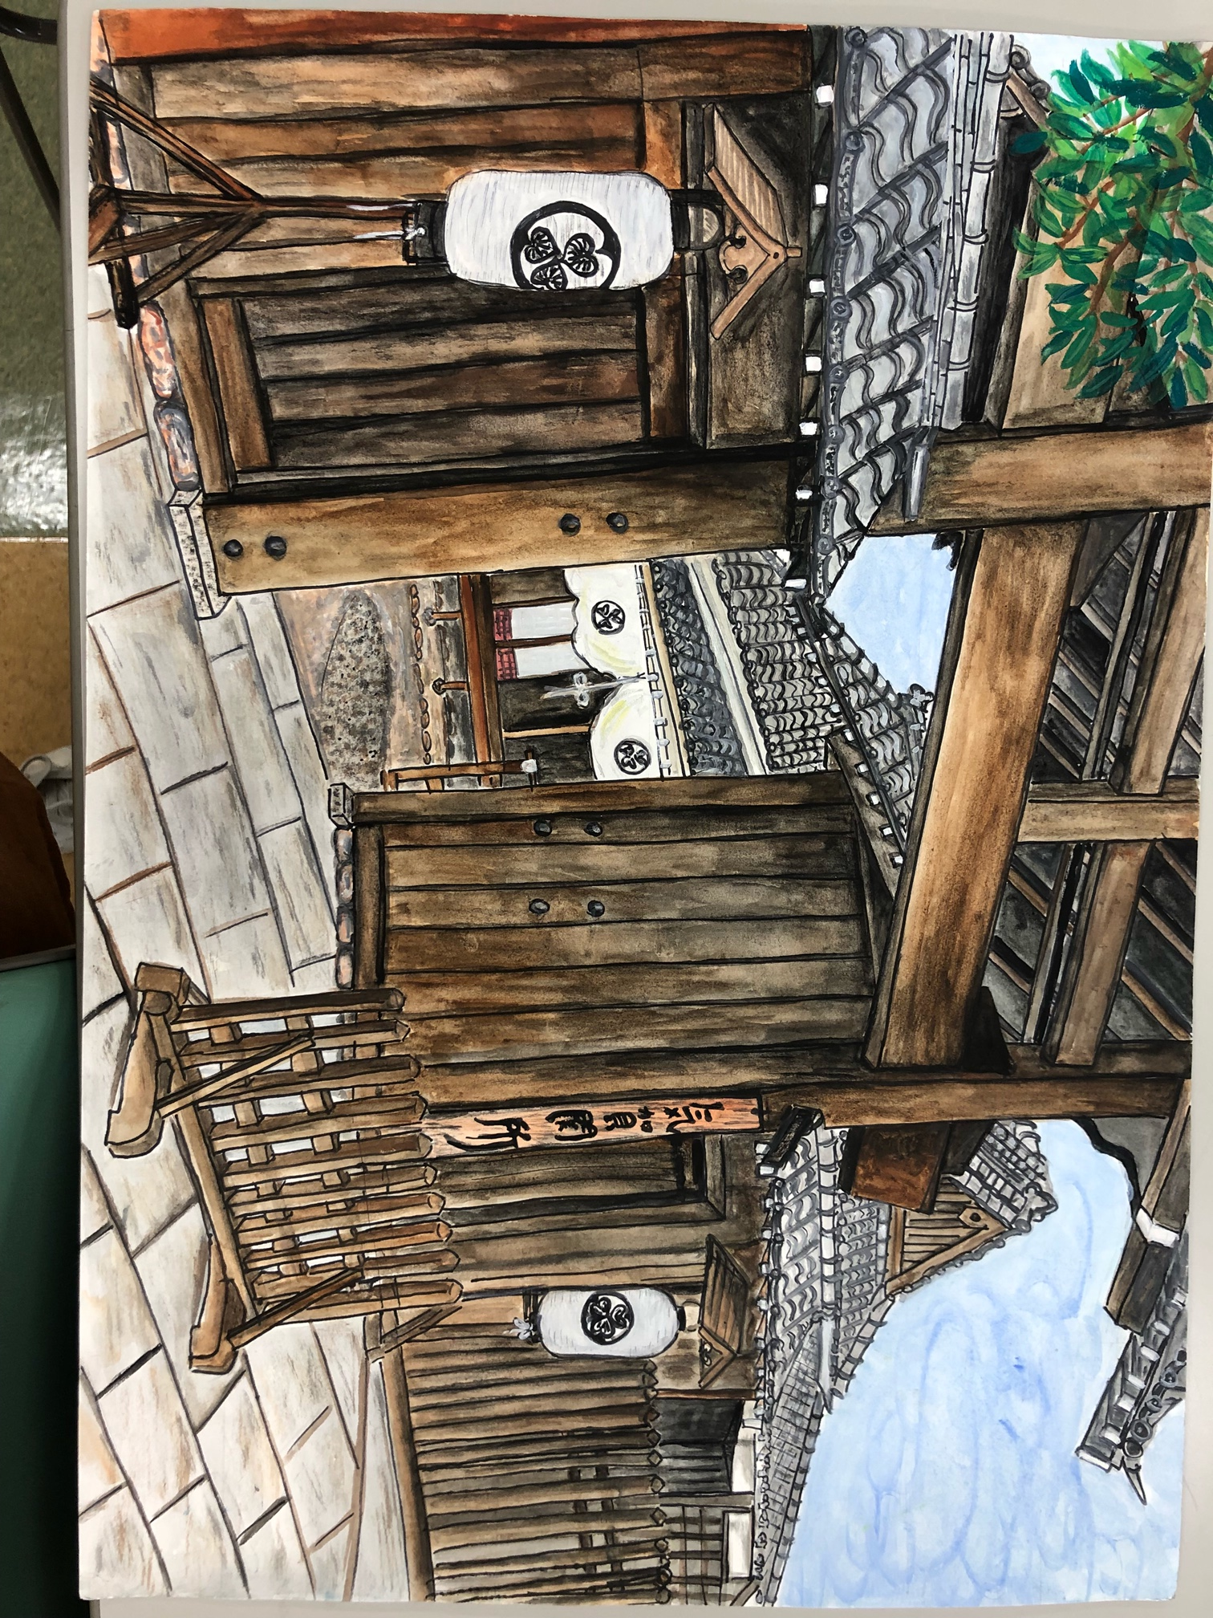
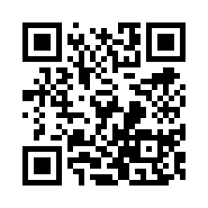
気 賀 関 所
写生コンテスト2023
作品大募集！！
参加無料
気賀関所を描こう！！
お子様～大人の方まで年齢を問わず募集しております
【テーマ】浜松市気賀関所を題材に直近１年以内に写生した作品で
四季折々の気賀関所の魅力が伝わるもの
【応募期間】2023年7月1日(土)～8月31日(木)
※当日消印有効
【入館料】写生コンテストに参加される方・児童保護者様期間内無料
詳細は裏面へ→
浜松市気賀関所
住所 〒431-1305 浜松市北区細江町気賀4577
TEL/FAX 053-523-2855

